Slide 1
Oracle Core Тема 1 Архитектура
Зацепин Сергей
Senior Developer группы разработки Oracle

Slide 2
Содержание
СУБД
установка Oracle и создание БД
Экземпляр и база данных
- Физическая и логическая структура данных
- Структуры памяти и основные процессы
Старт Oracle
Подключение к оракл
Системные пользователи и табличное пространство System.
Системные представления
Группа разработки Oracle 2014 Зацепин Сергей

Slide 3
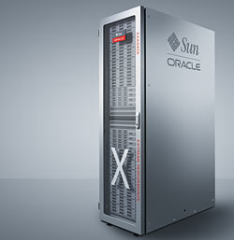
СУБД
Группа разработки Oracle 2014 Зацепин Сергей

Slide 4
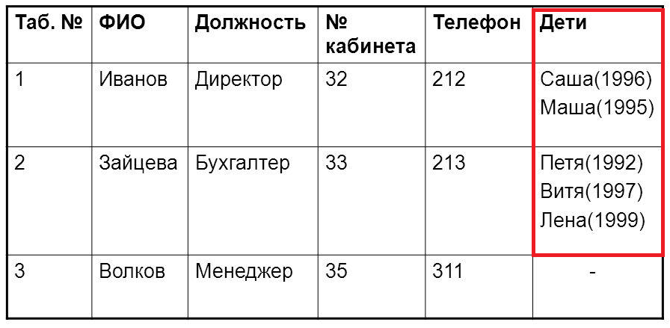
СУБД
Аномалии обновления
Группа разработки Oracle 2014 Зацепин Сергей

Slide 5
СУБД
Реляционная модель – 1971г.
та самая нормализация, которую все уважают и на которую с большим почтением кладут.
вылилось все на текущий момент в 6(7) нормальных форм.
Требования к СУБД – 1985г.
называется “12 правил Кодда”
реально их 13, просто Кодд был британским учОным и счет вел от нуля
Ф.Э.Кодд:
Группа разработки Oracle 2014 Зацепин Сергей

Slide 6
СУБД
Atomicity – атомарность.
Consistency - согласованность
Isolation - изолированность
Durability - надежность
В конце 70х Джим Грей сформулировал требования к
транзакционной системе:
Группа разработки Oracle 2014 Зацепин Сергей

Slide 7

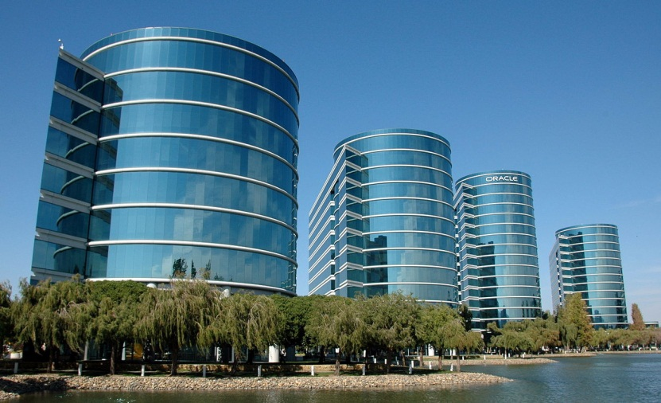
СУБД
В 1977г Ларри Элисон, Боб Майнер и Эд Оутс основали компанию Software Development Laboratories. Разрабатывают SDL RDBMS.
До этого, все трое - бывшие сотрудники Ampex, работавшие на ЦРУ над СУБД с кодовым названием Oracle.
В 1979 выпустили первую коммерческую СУБД в мире с поддержкой SQL. Назвали Oracle v2. Первым заказчиком стала авиабаза Райт-Персон.
Так началась история самой крупной на сегодняшней день софтверной компании и самой успешной СУБД – Oracle Database
Группа разработки Oracle 2014 Зацепин Сергей

Slide 8
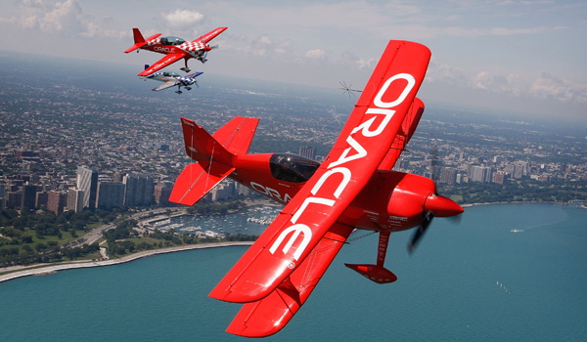
Установка и создание базы данных
для обучения, все ПО Oracle распространяется свободно…
Группа разработки Oracle 2014 Зацепин Сергей

Slide 9
Установка и создание базы данных
Несмотря на то, что СУБД коммерческая, скачивается свободно.
Имеет несколько редакций, которые отличаются ценой и возможностями. Есть даже бесплатная Oracle Express Edition.
У нас используется
select * from v$version
BANNER
Oracle Database 11g Enterprise Edition Release 11.2.0.4.0 - 64bit Production
PL/SQL Release 11.2.0.4.0 - Production
"CORE 11.2.0.4.0 Production"
TNS for HPUX: Version 11.2.0.4.0 - Production
NLSRTL Version 11.2.0.4.0 - Production
Группа разработки Oracle 2014 Зацепин Сергей

Slide 10
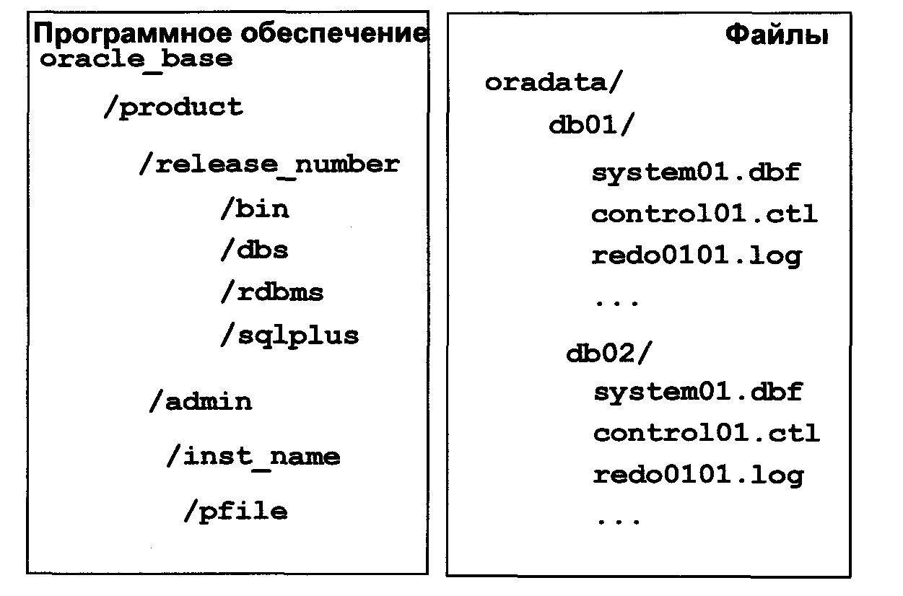
Установка и создание базы данных
Структура каталогов подчиняется правилам OFA (оптимальная гибкая архитектура)
Группа разработки Oracle 2014 Зацепин Сергей

Slide 11
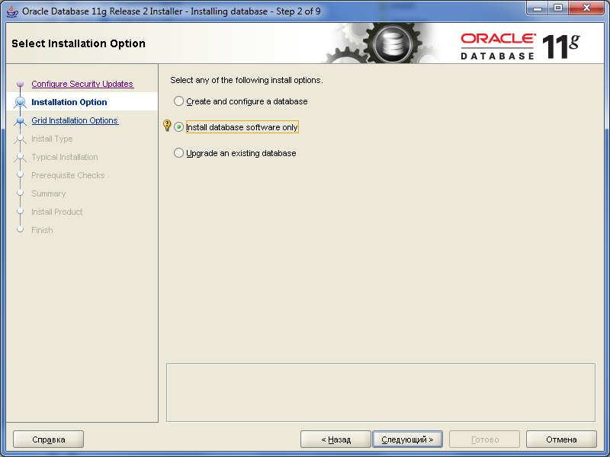
Установка и создание базы данных
Есть программное обеспечение Оракл. А есть база данных.
Дальше будет небольшая демонстрация установки ПО Оракл и создание БД в картинках.
Группа разработки Oracle 2014 Зацепин Сергей

Slide 12
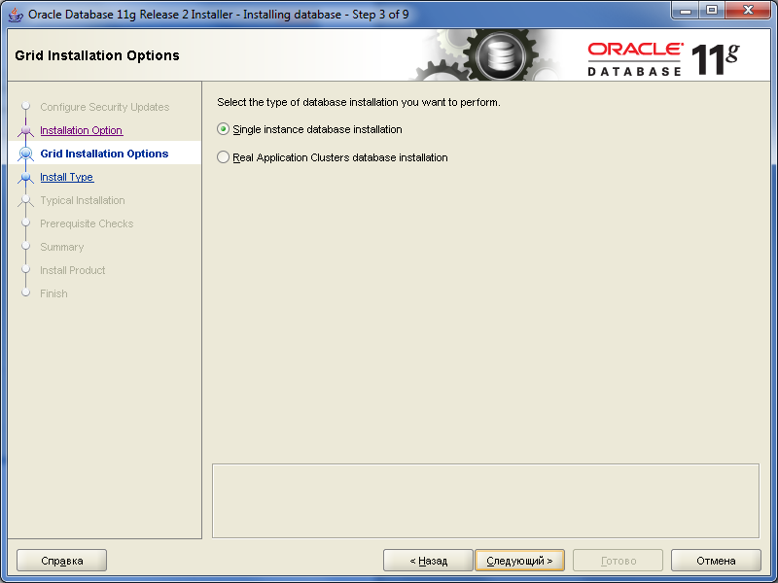
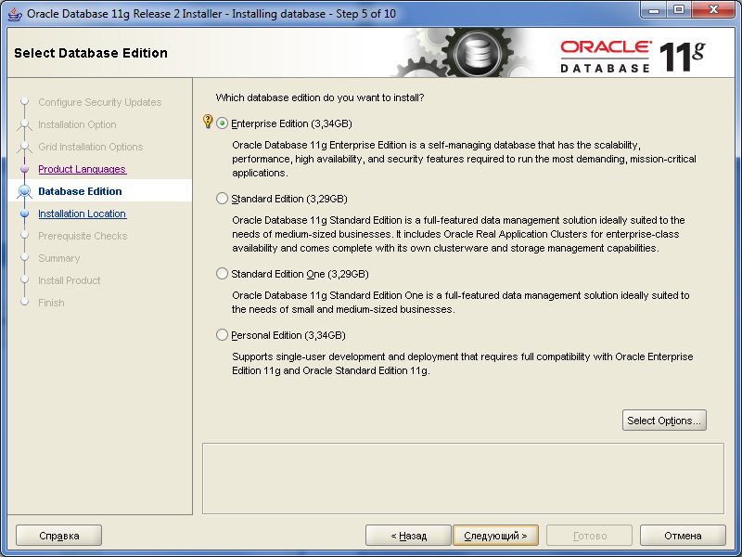
Установка и создание базы данных
Установка ПО. Шаг - Выбор технологий
Группа разработки Oracle 2014 Зацепин Сергей

Slide 13
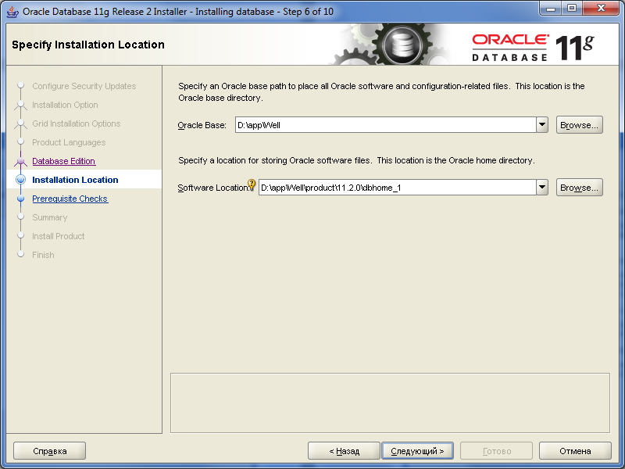
Установка и создание базы данных
Установка ПО. Шаг - ORA_HOME
Группа разработки Oracle 2014 Зацепин Сергей

Slide 14
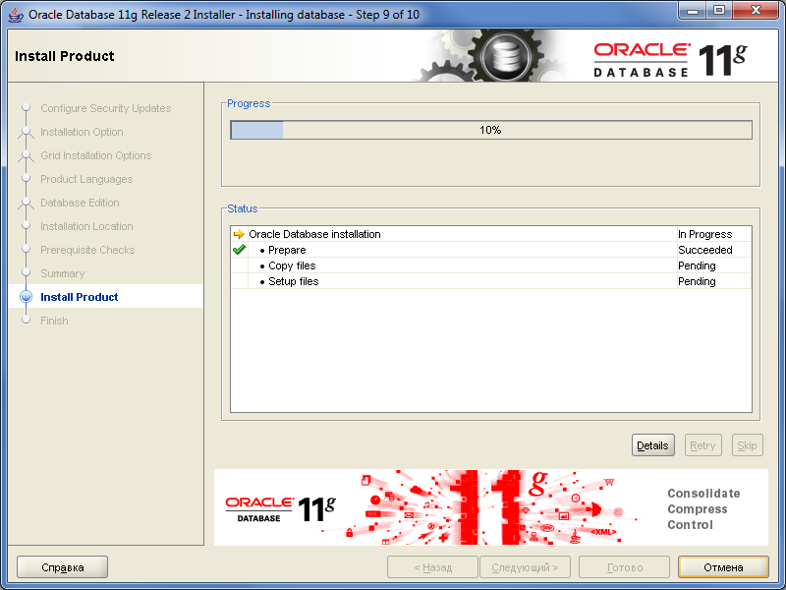
Установка и создание базы данных
Установка ПО. Шаг - Инсталяция
Группа разработки Oracle 2014 Зацепин Сергей

Slide 15
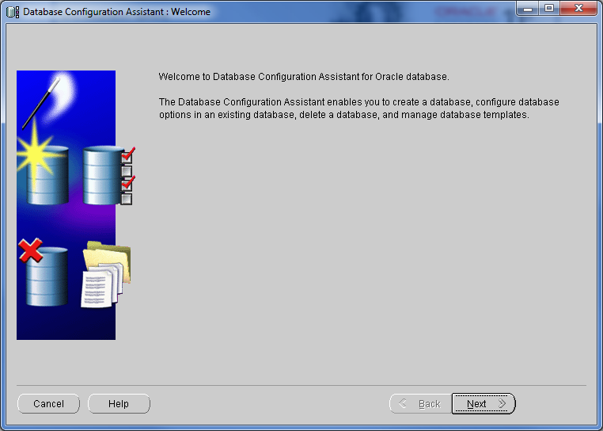
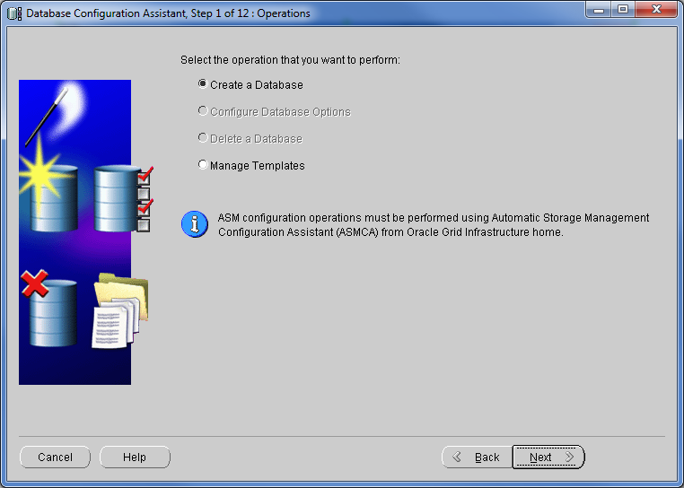
Установка и создание базы данных
Создание БД – DBCA
Группа разработки Oracle 2014 Зацепин Сергей

Slide 16
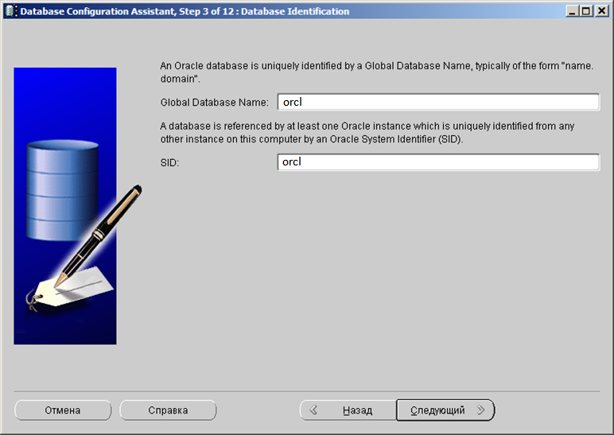
Установка и создание базы данных
Создание БД – SID (Oracle System Identifier)
Группа разработки Oracle 2014 Зацепин Сергей

Slide 17
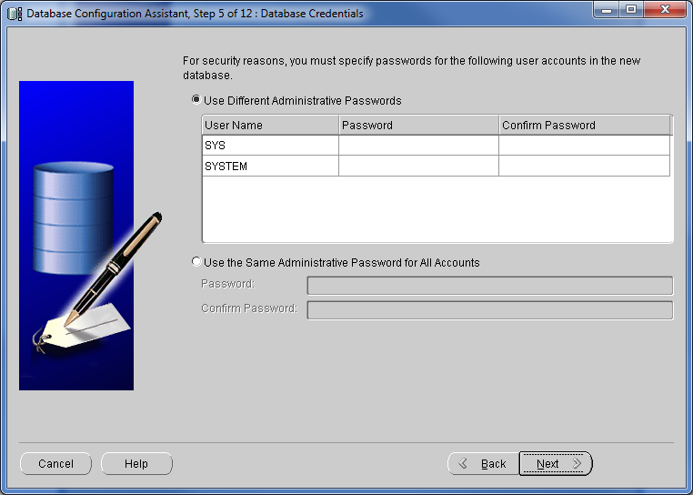
Установка и создание базы данных
Создание БД – Системные пользователи
Группа разработки Oracle 2014 Зацепин Сергей

Slide 18
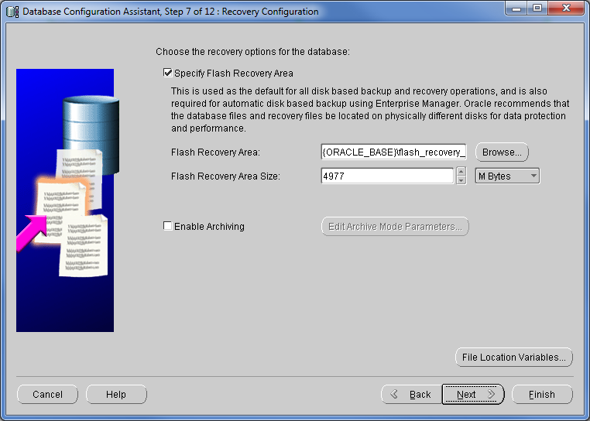
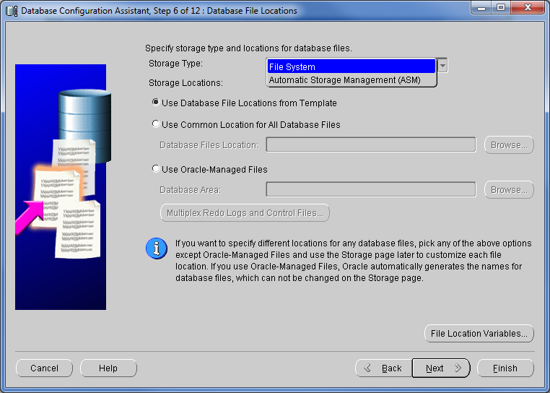
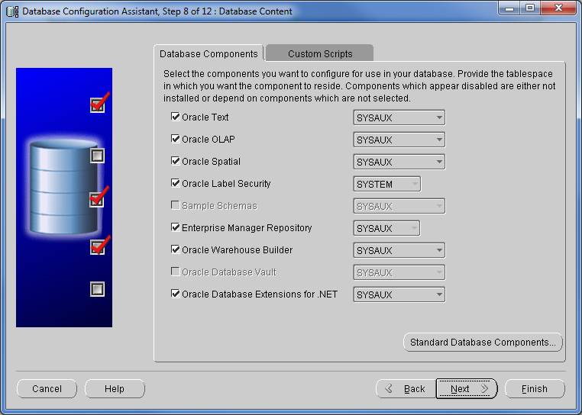
Установка и создание базы данных
Создание БД – Тип системы управления I/O, FlashArea и др технологии
Группа разработки Oracle 2014 Зацепин Сергей

Slide 19
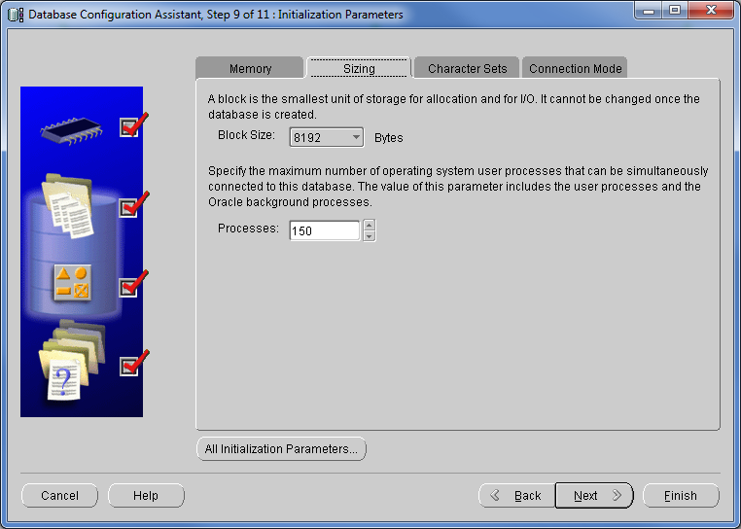
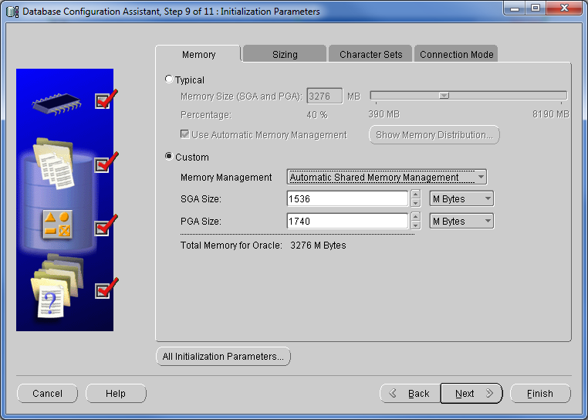
Установка и создание базы данных
Создание БД – пар-ры SGA/PGA, размер блока
Группа разработки Oracle 2014 Зацепин Сергей

Slide 20
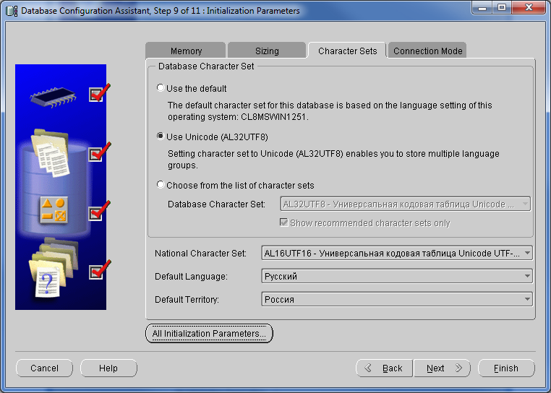
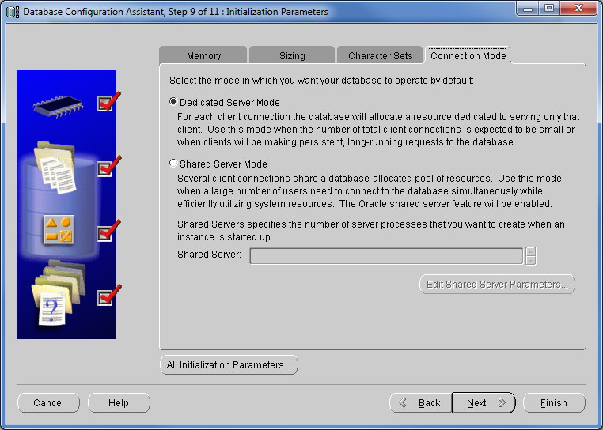
Установка и создание базы данных
Создание БД – кодировка и режим соединения
Группа разработки Oracle 2014 Зацепин Сергей

Slide 21
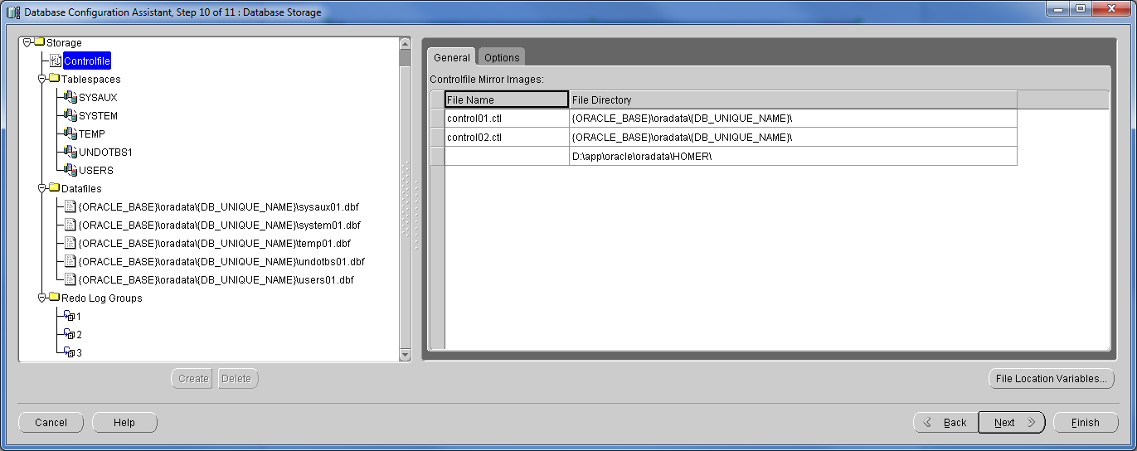
Установка и создание базы данных
Создание БД – параметры хранения файлов
Группа разработки Oracle 2014 Зацепин Сергей

Slide 22
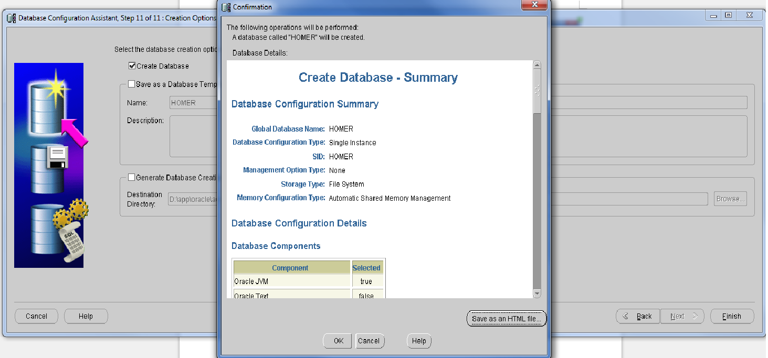
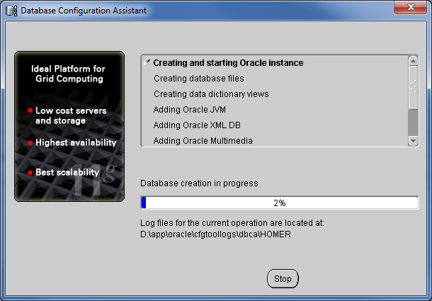
Установка и создание базы данных
Создание БД – запуск
Группа разработки Oracle 2014 Зацепин Сергей

Slide 23
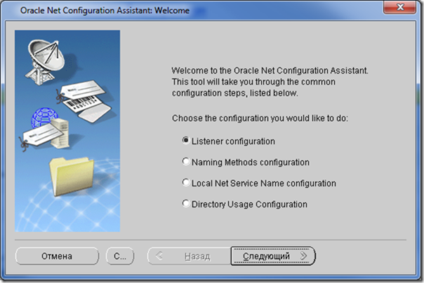
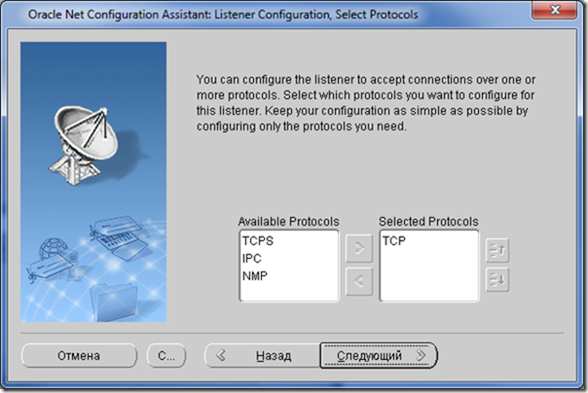
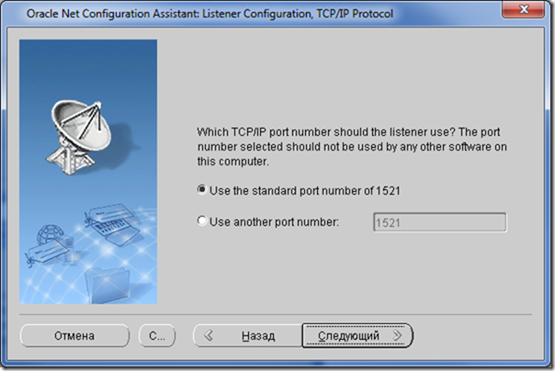
Установка и создание базы данных
LISTENER - Прослушиватель, который соединяет процесс пользователя с серверным процессом БД. Может быть один на все SID.
Группа разработки Oracle 2014 Зацепин Сергей

Slide 24
Установка и создание базы данных
Системные пользователи и табличное пространство SYSTEM.
SYS - суперпользователь. системный пользователь с привелигией SYSDBA, которая дает возможность создавать и удалять базу, а также конектится к ней даже если она не открыта. И вообще может все.
SYSTEM – системный оракловый админ. Просто имеет привелегию DBA. Удалять/создавать БД прав не имеет.
ТС SYSTEM – системной табличное пространство хранящее всю информацию о базе данных(словарь данных), а также схемы системных пользователей, объекты которых обслуживают движок Oracle. Хранит также все объекты включая pl/sql и, как ни странно, служит для таблиц ТС по умолчанию. Т.е. если не создадим своего, то наши таблички будут создаваться в SYSTEM.
Группа разработки Oracle 2014 Зацепин Сергей

Slide 25
Установка и создание базы данных
SQL*Plus.
Самый древний клиент для подключения к Oracle. Консольный, но есть и win-версия. Входит в любую поставку. Только для true-ораклистов. В принципе через него можно все, даже дебажить. Но говорить, что это удобно по сравнению с другими клиентами, тоже самое, что хвалить vim против Word.
Хотя именно администрирование через него удобно. Как ни странно. ИМХО.
Группа разработки Oracle 2014 Зацепин Сергей

Slide 26
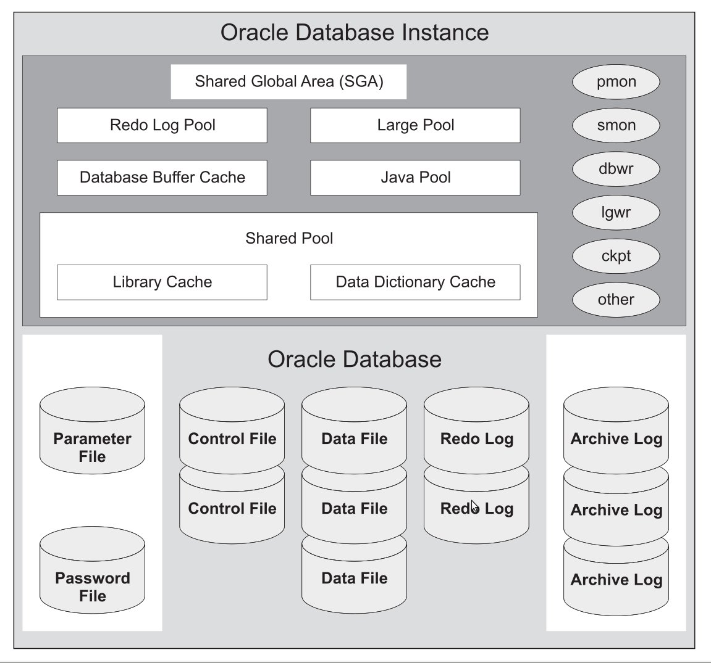
Экземпляр и база данных
V$
DBA_
Группа разработки Oracle 2014 Зацепин Сергей

Slide 27
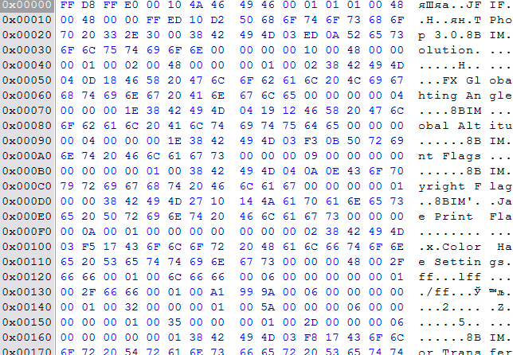
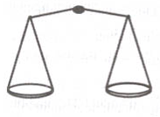
Логическая и физическая структура данных
Группа разработки Oracle 2014 Зацепин Сергей

Slide 28
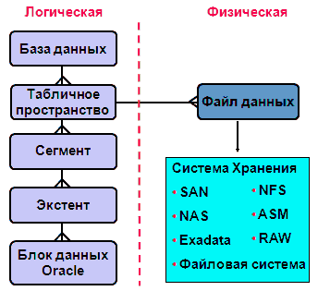
Логическая и физическая структура данных
Группа разработки Oracle 2014 Зацепин Сергей

Slide 29
Логическая и физическая структура данных
Логическая структура
База данных состоит из табличных пространств
Табличные пространства состоят из сегментов. Логически группируют файлы данных.
Сегмент состоит из экстентов и служит для хранения объекта данных ( таблица, индекс, партиция и т.д.)
Экстент состоит из последовательно-непрерывных блоков Oracle. По факту просто гранула, на которую вырастает сегмент при нехватке места.
Блок это наименьшая единица данных. Равен 1 или нескольким реальным блокам операционной системы. Размер определяется через DB_BLOCK_SIZE.
Группа разработки Oracle 2014 Зацепин Сергей

Slide 30
Логическая и физическая структура данных
Физическая структура
Файлы данных – содержат сами данные и включаются в табличные пространства.
ALTER DATABASE ... CREATE DATAFILE
ALTER TABLESPACE ... ADD DATAFILE
Журналы повтора – содержат информацию для восстановления
Контрольные файлы – информация о базе и для контроля целостности данных
Другие файлы
Файл параметров – если просто, это настройки Oracle
Файл паролей – пароли пользователей Oracle с привилегией sysdba и sysoper
Архивы – архивы журналов повтора
alert<SID>.log – системный лог
Файлы трассировок – данные трассировок сессий
Группа разработки Oracle 2014 Зацепин Сергей

Slide 31
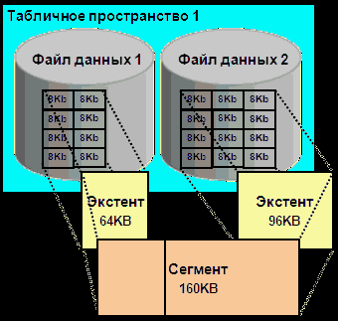
Логическая и физическая структура данных
Один сегмент может лежать в нескольких файлах данных
Группа разработки Oracle 2014 Зацепин Сергей

Slide 32
Логическая и физическая структура данных
Табличное пространство это своего рода точка соединения между логической и физической структурой:
ТС для хранения данных пользователей
CREATE TABLESPACE userdata01
DATAFILE '/RU45DVH1/data/data/homer_test01.dbf'
SIZE 10M
AUTOEXTEND ON
NEXT 10M
MAXSIZE 30M
EXTENT MANAGEMENT LOCAL;
Временное ТС
CREATE TEMPORARY TABLESPACE temp01 TEMPFILE '...‘
ТС для хранения информации отмены
CREATE UNDO TABLESPACE undo01 DATAFILE '...'
Группа разработки Oracle 2014 Зацепин Сергей

Slide 33
Логическая и физическая структура данных
Табличное пространство может работать в разных режимах:
online – доступно на запись и чтение
ALTER TABLESPACE userdata01 ONLINE;
offline – недоступно никому кроме dba
ALTER TABLESPACE userdata01 OFFLINE;
read only – доступно только чтение
ALTER TABLESPACE userdata01 READ ONLY;
Удаление с содержимым
DROP TABLESPACE userdata01
INCLUDING CONTENTS AND DATAFILES;
Группа разработки Oracle 2014 Зацепин Сергей

Slide 34

Структуры памяти и основные процессы
Группа разработки Oracle 2014 Зацепин Сергей

Slide 35

Структуры памяти и основные процессы
В *nix OS – процессы
В Windows – потоки в рамках 1 процесса.
Поддерживаются и совсем экзотические ОС(СУБД же одна из первых)
Но несмотря на это, логическая структура и правила взаимодействия между процессами на всех платформах в целом одинаковы
Группа разработки Oracle 2014 Зацепин Сергей

Slide 36
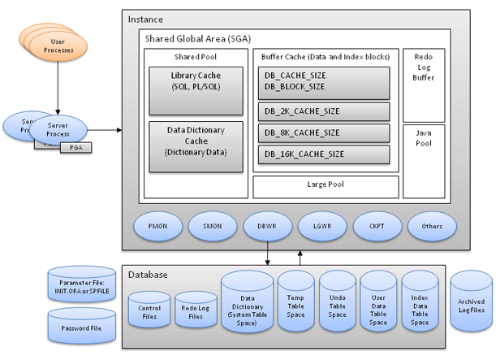
Структуры памяти и основные процессы
Группа разработки Oracle 2014 Зацепин Сергей

Slide 37
Структуры памяти и основные процессы
Структуры памяти
System Global Area (SGA) – системная глобальная область, выделяется при старте, обслуживает экземпляр Oracle.
Program Global Area (PGA) – обслуживает серверный процесс.
Группа разработки Oracle 2014 Зацепин Сергей

Slide 38
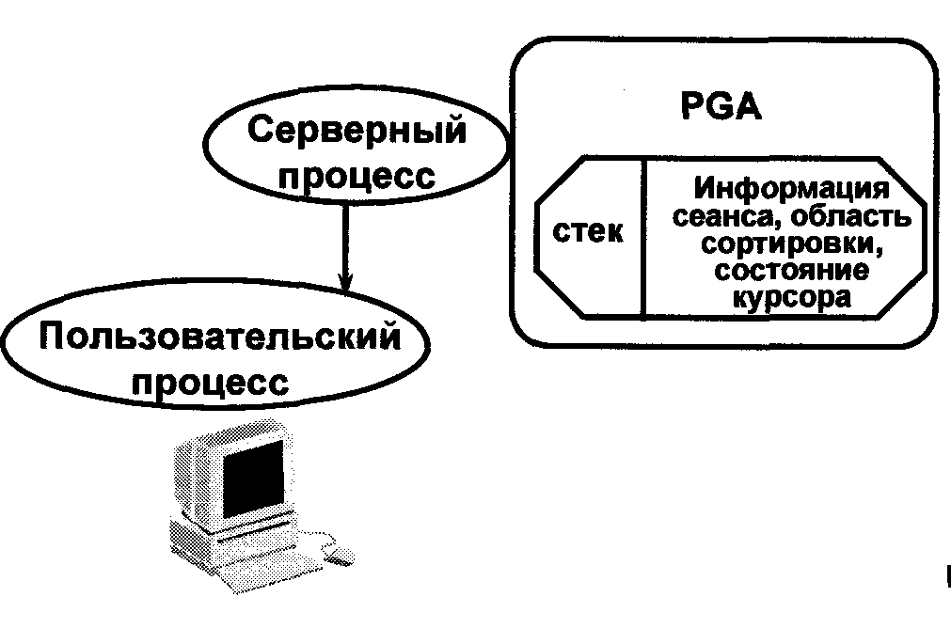
Структуры памяти и основные процессы
Структура PGA
Это область памяти серверного процесса.
Создается в режиме выделенного сервера.
Содержит области памяти для хранения информации о сеансе, а также области для сортировок
Группа разработки Oracle 2014 Зацепин Сергей

Slide 39
Структуры памяти и основные процессы
Структурa SGA
SQL> show sga;
Total System Global Area 3858673664 bytes
Fixed Size 2211144 bytes
Variable Size 1056965304 bytes
Database Buffers 2717908992 bytes
Redo Buffers 81588224 bytes
SGA динамическая, что дает возможность менять размер SGA не останавливая экземпляр, но только через входящие в нее области и не более чем до размера, установленного в параметре SGA_TARGET.
Память выделяется гранулами, 4Мб если SGA<128 Мб и 16 МЬ в противном случае.
Группа разработки Oracle 2014 Зацепин Сергей

Slide 40
Структуры памяти и основные процессы
Структурa SGA. Shared Pool.
Разделяемый пул состоит из:
библиотечного кеша(library cache) – содержит информацию о последних выполненных операторах SQL и PL/SQL ( план разбора, откомпиленные процедуры и функции и пр)
кеша словаря (data dictionary cache) - сдержит информацию о определениях объектов базы данных (нужно для синтаксического разбора для получения метаданных о запрашиваемых объектах)
Группа разработки Oracle 2014 Зацепин Сергей

Slide 41
Структуры памяти и основные процессы
Структурa SGA. Buffer Cache.
буферный кеш содержит блоки данных, запрошенные пользователями.
дает большой выигрыш в производительности т.к. позволяет избежать обращений к диску.
работает по принципу LRU (самые горячие блоки живут дольше)
каждый блок запрошенный или измененный пользователем сперва помещается в буферный кеш (кроме CTAS).
может быть динамически увеличен или уменьшен
состоит из трех независимых подкешей, определяемых параметрами
DB_CACHE_SIZE – основной размер кеша
DB_KEEP_CACHE_SIZE – для данных, которые принудительно запихнули в кеш, часто используемые блоки.
DB_RECYCLE_CACHE_SIZE – для редкоиспользуемых блоков, которые после использования сразу могут быть удалены из кеша
Группа разработки Oracle 2014 Зацепин Сергей

Slide 42
Структуры памяти и основные процессы
Структурa SGA. Redo log buffer cache.
журнальный кеш перезаписывается по кругу
содержит изменения которые происходят во время транзакции и сбрасываются потом в файлы журнала повтора.
Группа разработки Oracle 2014 Зацепин Сергей

Slide 43
Структуры памяти и основные процессы
Структурa SGA. Large Pool.
большой пул необязательная область
содержит области памяти которые без него сдержались бы в SGA и тем самым снимает нагрузку. Например используется для хранения области UGA в режиме разделяемого сервера.
используется RMAN-ом
Структурa SGA. Java Pool.
используется для загрузки и работы с java классами (могут храниться как код в самом oracle – java source)
Группа разработки Oracle 2014 Зацепин Сергей

Slide 44
Структуры памяти и основные процессы
Основные процессы
FOREGROUND – процесс обслуживающий пользователей (серверный процесс)
BACKGROUND – процессы самого движка Oracle (фоновые процессы)
первый вид обсудим в следующий теме про подключения, а сейчас поговорим о фоновых..
Группа разработки Oracle 2014 Зацепин Сергей

Slide 45
Структуры памяти и основные процессы
Основные фоновые процессы
PMON – очищает ресурсы после сбоев процессов. Откатывает транзакции пользователя, снимает блокировки, перезапускает сбойнувшие диспетчеры.
SMON – восстанавливает базу после сбоев. Накатывает успешные транзакции, либо откатывает незавершенные транзакции. Выполняет также объединение прилегающих свободных экстентов и освобождает пространство временных сегментов.
DBWn – сбрасывает измененные блоки из кеша буферов в базу данных при заполнении кеша либо срабатывании контрольной точки и др. событиях. Обновляет контрольную точку в контрольных файлах.
LGWn – пишет буфера из кеша буферов в журналы при фиксации транзакции, а также через каждые 3 секунды, а также если журнальный буфер заполнен более чем на 1/3 либо >1 Мб. Всегда срабатывает перед DBWn и даже может его вызывать. Успешная запись подтверждает успешную транзакцию.
CKPT – обновляет информацию о контрольной точке в заголовках файлов данных и в управляющих файлах. Событие CKPT происходит каждые 3 секунды. Задача здесь в том чтобы гарантировать, что все изменённые в кеше буфера до срабатывания контрольной точки были записаны на диск
Группа разработки Oracle 2014 Зацепин Сергей

Slide 46
Структуры памяти и основные процессы
Другие фоновые процессы
ARCn – процесс архивирования журнальный файлов.
RECO – процесс завершения транзакций в расппределенной базе данных
Dnnn – диспетчер в многопотоковом сервере
Pnnn – подчиненные процессы параллельного сервера
… и др
Группа разработки Oracle 2014 Зацепин Сергей

Slide 47
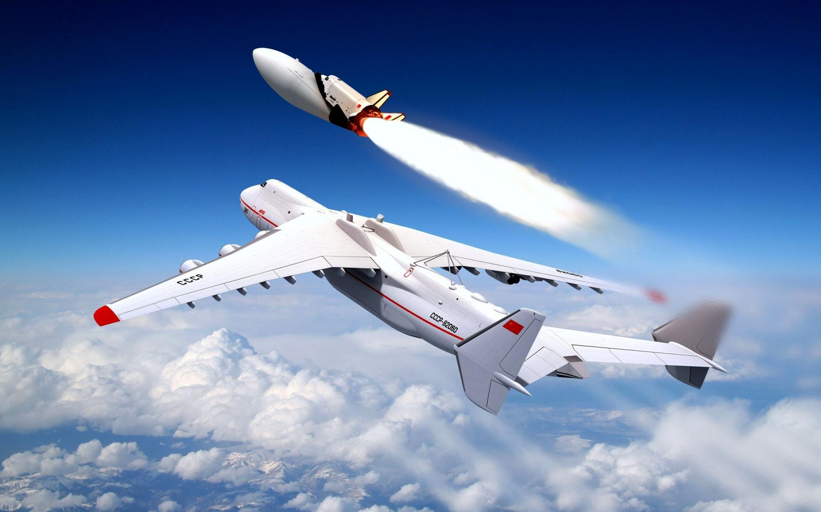
Старт Oracle
ORACLE
Группа разработки Oracle 2014 Зацепин Сергей

Slide 48
Старт Oracle
C:\>sqlplus /nolog
SQL*Plus: Release 11.2.0.1.0 Production on Чт Сен 18 21:12:14 2014
Copyright (c) 1982, 2010, Oracle. All rights reserved.
SQL> conn user/password@mydb as sysdba
Соединено.
SQL> startup;
Total System Global Area 3858673664 bytes
Fixed Size 2211144 bytes
Variable Size 1056965304 bytes
Database Buffers 2717908992 bytes
Redo Buffers 81588224 bytes
SQL> exit
C:\>
в SQL*Plus без коннекта к БД
admin sysdba
Группа разработки Oracle 2014 Зацепин Сергей

Slide 49
Старт Oracle
STARTUP – запуск
SHUTDOWN - останов
На самом деле функционал гораздо богаче…
Есть еще параметры.
По умолчанию стартует в режиме OPEN.
Останавливается в режиме NORMAL.
Группа разработки Oracle 2014 Зацепин Сергей

Slide 50
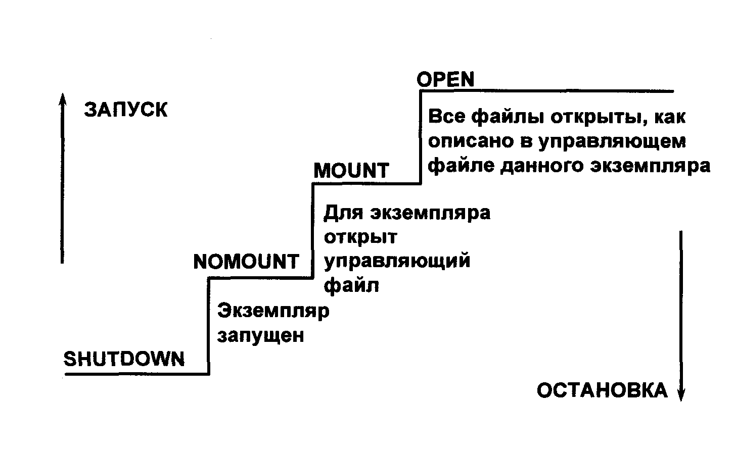
Старт Oracle
Стадии запуска Oracle
Группа разработки Oracle 2014 Зацепин Сергей

Slide 51
Старт Oracle
STARTUP / ALTER DATABASE <dbname>
стадии запуска:
- NOMOUNT – создает SGA и фоновые процессы, но не предоставляет доступа к базе
- MOUNT – монтирует базу, но только для DBA
- OPEN – дает доступ к БД пользователям
особые режимы:
- FORCE – удаляет запущенный экземпляр до того как выполнен нормальный запуск
- RESTRICT – дает доступ только тем пользователям у которых есть право RESTRICTED SESSION
- RECOVER – для восстановления базы данных
Группа разработки Oracle 2014 Зацепин Сергей

Slide 52
Старт Oracle
SHUTDOWN
- NORMAL – дает всем пользователям нормально завершить сеанс. Не торопит. Новые подключения не создаются. Все транзакции завершаются нормально.
- TRANSACTIONAL – новые транзакции запрещаются. Все текущие завершаются нормально, а после этого пользователь отключается.
- IMMEDIATE – отключает всех пользователей и окатывает их транзакции. Все выполняющиеся SQL не прерываются.
- ABORT – немедленно прерываются все команды SQL, и все пользователи отсоединяются от БД. Все транзакции прерываются и не откатываются. Фактически тупо прибивается экземпляр оракл. После включения базы потребуется ее восстановление(оно произойдет автоматически).
Группа разработки Oracle 2014 Зацепин Сергей

Slide 53

Подключение к Oracle
Группа разработки Oracle 2014 Зацепин Сергей

Slide 54
Подключение к Oracle
Каждый клиент, который хочет подключиться к оракл, создает пользовательский процесс и пробует подключиться используя host + port + sid.
Подключение происходит через посредника – LISTENER. Именно он принимает запрос на подключение и соединяет нас с серверным процессом базы данных.
Для каждой новой сессии Оракл создает серверный процесс (есть нюансы), который и будет обслуживать запросы пользовательского процесса.
Группа разработки Oracle 2014 Зацепин Сергей

Slide 55
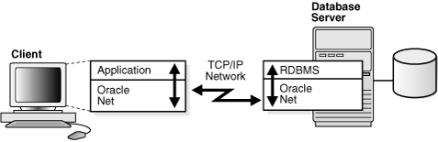
Подключение к Oracle
Сеанс и Подключение
Физический канал связи между клиентом и сервером – это подключение
Oracle NET – протокол по которому связывается процесс клиента с процессом сервера. Эта связь может происходить и без него если соединение идет с того же компа, где и стоит Oracle.
Сеанс это логическая идентификация запросов конкретной сессии.
В рамках одного подключения может 0 и более сеансов.
Группа разработки Oracle 2014 Зацепин Сергей

Slide 56
Подключение к Oracle
Пример
C:\>sqlplus /nolog
SQL*Plus: Release 11.2.0.1.0 Production on Чт Сен 18 21:12:14 2014
Copyright (c) 1982, 2010, Oracle. All rights reserved.
SQL> conn dbadmin/RU45DVH1@RU45DVH1
Соединено.
SQL> show sga;
Total System Global Area 3858673664 bytes
Fixed Size 2211144 bytes
Variable Size 1056965304 bytes
Database Buffers 2717908992 bytes
Redo Buffers 81588224 bytes
SQL> disconnect
Отсоединено от Oracle Database 11g Enterprise Edition Release 11.2.0.4.0 - 64bit
Production
With the Partitioning option
SQL> exit
C:\>
в SQL*Plus без коннекта к БД
создали серверный процесс и сеанс
это команда SQL*Plus
завершили сеанс, но процесс еще есть
и только так завершился и процесс (в DRCP просто освободился)
Группа разработки Oracle 2014 Зацепин Сергей

Slide 57
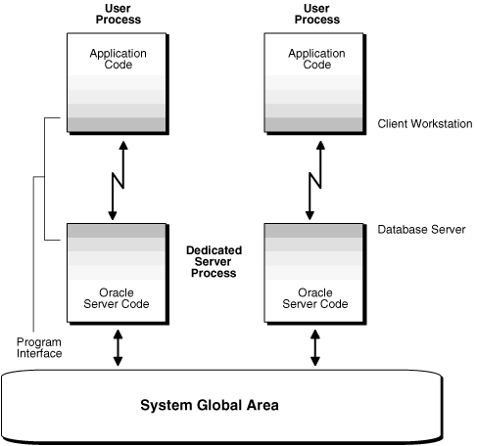
Подключение к Oracle
DEDICATED подключение (выделенный сервер)
Группа разработки Oracle 2014 Зацепин Сергей

Slide 58
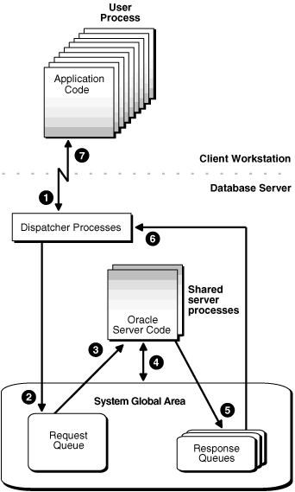
Подключение к Oracle
SHARED подключение (разделяемый сервер)
Группа разработки Oracle 2014 Зацепин Сергей

Slide 59
Подключение к Oracle
DRCP (Database Resident Connection Pooling)
Новый режим соединения (11g), который объединяет в себе преимущества выделенного и разделяемого сервера. Суть сводится к тому что заранее создает пул серверных процессов и каждому подключению выделяется свободный процесс в режиме выделенного сервера.
Группа разработки Oracle 2014 Зацепин Сергей

Slide 60
Подключение к Oracle
Отключение пользователя
DISCONNECT
ALTER SYSTEM KILL SESSION ‘SID,SERIAL#’
помечает сессию на удаление. Все транзакции откатываются. Сессия живет пока все не откатится.
ALTER SYSTEM DISCONNECT SESSION ‘SID,SERIAL#’ IMMEDIATE
немедленное отключение сессии. За ней потом приберет PMON.
Группа разработки Oracle 2014 Зацепин Сергей

Slide 61

Системные представления
Группа разработки Oracle 2014 Зацепин Сергей

Slide 62
Системные представления
DBA_TABLESPACES – информация о ТС
DBA_DATA_FILES – инф. о файлах данных
DBA_SEGMENTS – инф. о сегментах
V$VERSION – инф. о версии ПО
V$INSTANCE – инф. о экземпляре
V$DATABASE – инф. о БД
V$PROCESS – инф. о процессах
V$SESSION – инф. о сессиях
и много других
select * from dictionary
Группа разработки Oracle 2014 Зацепин Сергей

Slide 63
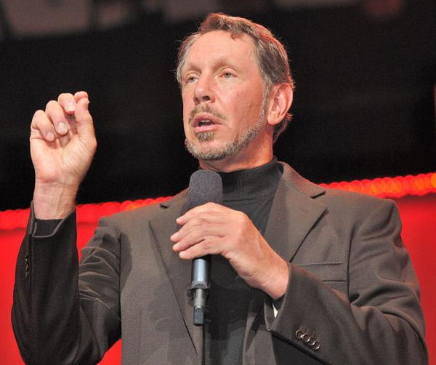
Конец
Ларри Эллисон – основатель Oracle
Группа разработки Oracle 2014 Зацепин Сергей

